Slide 1
人机交互课程设计开题报告 ——声纹检测语音解锁
06016138 柳源
06016135 王力
06016302 王翘楚

Slide 2
目录
题目来源
关键步骤
可能存在的困难
分工
最终目标和成果形式

Slide 3
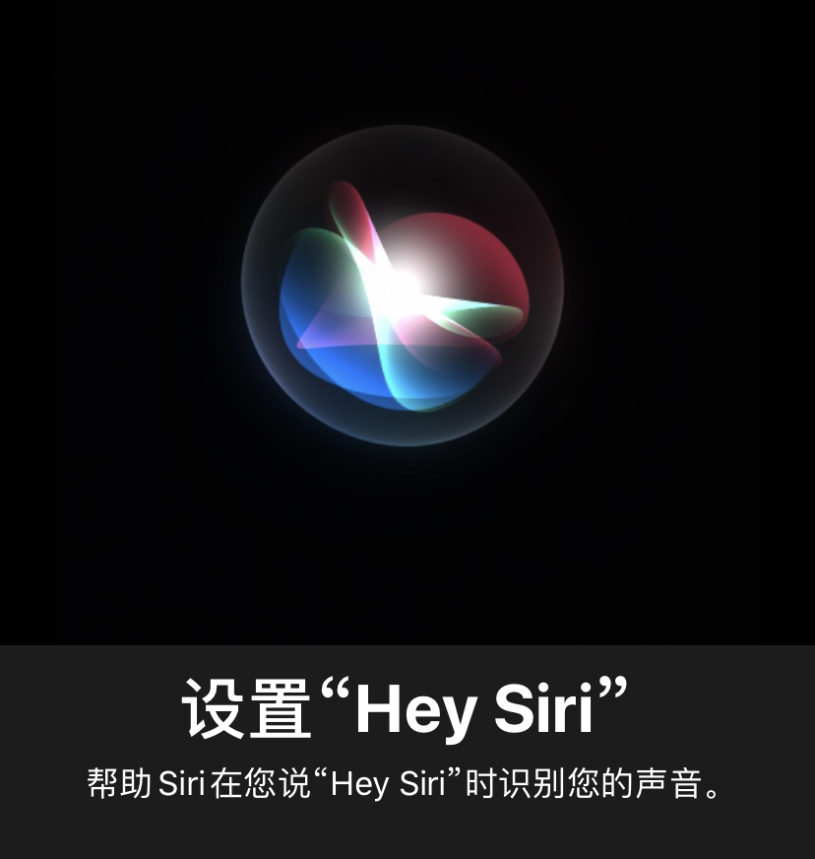
题目来源
只有在预设人说出Hey Siri的时候，Siri才会被唤醒；
不仅识别说话人身份、而且识别说话的内容

Slide 4
关键步骤
大体分为三个部分：
声音的采集（Python调用系统麦克风）
TensorFlow框架的建立和训练，采用Voice Recognition的相关算法达到对人声识别的一定准确率
利用Python带有的UI库做出图形交互界面

Slide 5
可能存在的困难
对TensorFlow框架不熟悉
编程语法上的困难

Slide 6
分工
柳源：识别算法
王翘楚：图形界面的绘制，Windows系统下电脑麦克风的调用
王力：图形界面的编程，Mac系统的麦克风调用

Slide 7
最终目标和成果形式
最终目标：能做到在多个人发出的指令中只对预设人指令作出反应并且发出解锁指令
成果形式：软件

